Slide 1
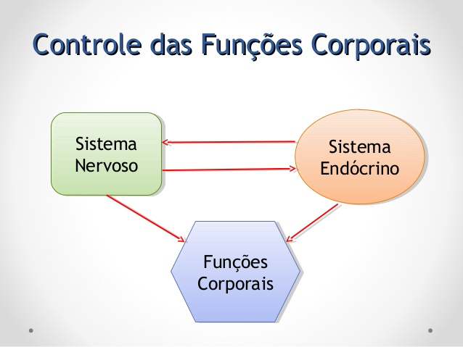

Slide 2
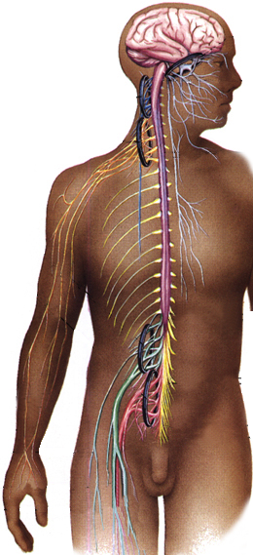
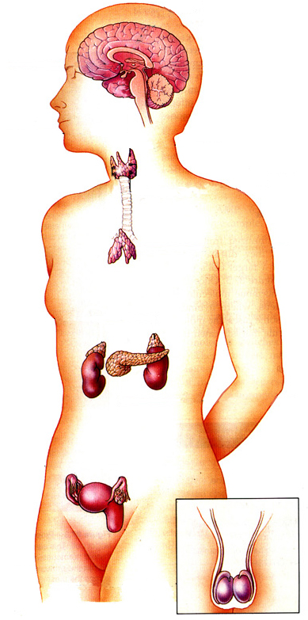
SISTEMA NERVOSO
SISTEMA ENDÓCRINO
CONTROLE DO CORPO
Ação lenta e duradoura, a médio e longo prazo
Os hormônios são transportados com a velocidade do fluxo sanguíneo
Cessando o estímulo, a resposta perdura até a decomposição do hormônio.
Efeito amplo
Ação rápida e fugaz
Os impulsos percorrem as fibras nervosas com grande velocidade
Cessando o estímulo, cessa a resposta
Efeito localizado

Slide 3
SISTEMA ENDÓCRINO
altera as atividades metabólicas, regula o crescimento e o desenvolvimento e guia os processos reprodutivos

Slide 4
GLÂNDULA
Agrupamento de células ou órgãos especializados na produção e na eliminação (secreção) de substâncias, a partir de matéria prima obtida da corrente sanguínea.

Slide 5
GLÂNDULAS EXÓCRINAS
(secreção externa)
Apresentam ductos ou canais excretores.
Lançam seus produtos no interior de órgãos cavitários (ex: glândulas salivares, gástricas, lacrimais, fígado) ou para fora do corpo. (ex: sudoríparas, sebáceas, mamárias).

Slide 6
GLÂNDULAS ENDÓCRINAS
(secreção interna)
sem ductos, produzem substâncias reguladoras — os hormônios — lançando-as diretamente na corrente sanguínea
Ex.: hipófise, tireóide, paratireóides, pâncreas endócrino (ilhotas de Langerhans), supra-renais, gônadas, etc.

Slide 7
ENDOCRINOLOGIA
Estudo da comunicação intra e extracelular por moléculas conhecidas como HORMÔNIOS

Slide 8
HORMÔNIO
(Gr. hormaein, excitar)
Substância química (MENSAGEIRO) produzida por uma glândula especializada e transportada a um órgão alvo onde é produzida uma resposta reguladora
regulador (estimulante ou inibidor) de funções orgânicas (crescimento, metabolismo, reprodução, etc.), concorrendo para a manutenção do equilíbrio do meio interno (homeostase)

Slide 9
AS AÇÕES DOS HORMÔNIOS: regulam...
a composição química e o volume do meio interno
o metabolismo e o equilíbrio energético
a contração das fibras musculares lisas e cardíacas e a secreção glandular
certas atividades do sistema imunológico

Slide 10
MECANISMOS DA AÇÃO
HORMONAL
um hormônio - efeitos múltiplos
diversos hormônios - mesmo efeito
A reação e a sensibilidade do órgão-alvo é variável, como resultado de receptores

Slide 11
CLASSIFICAÇÃO QUÍMICA
Polipeptídios e proteínas
Derivados de ácidos graxos ou derivados lipídicos – Esteróides
Derivados de aminoácidos

Slide 12
PROTEÍNAS E POLIPEPTÍDEOS
Hormônios secretados por
hipófise anterior e posterior
pâncreas (insulina e glucagon)
paratireóides (paratormônio)

Slide 13
HORMÔNIOS PROTÉICOS E POLIPEPTÍDICOS
maioria dos hormônios do corpo
armazenados em vesículas secretoras até que sejam liberados
hidrofílicos, são carreados, em solução, no plasma.

Slide 14
ESTERÓIDES
Hormônios secretados por
Córtex adrenal (cortisol e aldosterona)
Ovários (estrogênio e progesterona)
Testículos (testosterona)
Placenta (estrogênio e progesterona)

Slide 15
HORMÔNIOS ESTERÓIDES
Sintetizados a partir do colesterol e não são armazenados
Hidrofóbicos, lipossolúveis, são carreados ligados a proteínas plasmáticas específicas de ligação.

Slide 16
DERIVADOS DO AMINOÁCIDO TIROSINA
Hormônios secretados por
Tireóide (tiroxina – T4 e tri-iodotironina – T3)
Medula adrenal (epinefrina e norepinefrina)

Slide 17
MECANISMOS DA AÇÃO HORMONAL
Os hormônios são liberados em função da necessidade do corpo
informações de sistemas sensitivos e sinalizadores permitem regular a quantidade e a duração da liberação do hormônio

Slide 18
MECANISMOS DA AÇÃO HORMONAL
Os sistemas de retroalimentação regulam as glândulas endócrinas na manutenção da produção normal de hormônios
cada um dos diferentes hormônios tem suas próprias características para início e duração da ação — cada um é moldado para realizar sua função de controle específica

Slide 19
RECEPTORES HORMONAIS E SUA ATIVAÇÃO
Receptores em células-alvo (na membrana, no citoplasma ou no núcleo)
Início de uma cascata de reações na célula, com cada etapa tornando-se mais poderosamente ativada
Alteração na taxa funcional das células-alvo se os hormônios forem lipossolúveis ou hidrossolúveis e de como eles interagem com os receptores das células-alvo
Após realizar sua função, é degradado pela célula-alvo e eliminado do corpo pelo fígado ou pelos rins

Slide 20
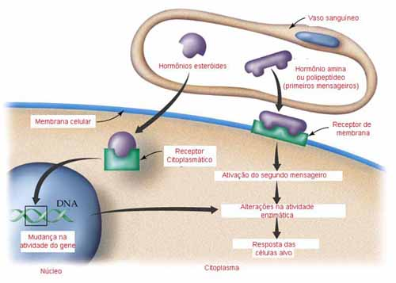
MECANISMOS DE AÇÃO HORMONAL
Hormônios protéicos e hormônios esteróides

Slide 21
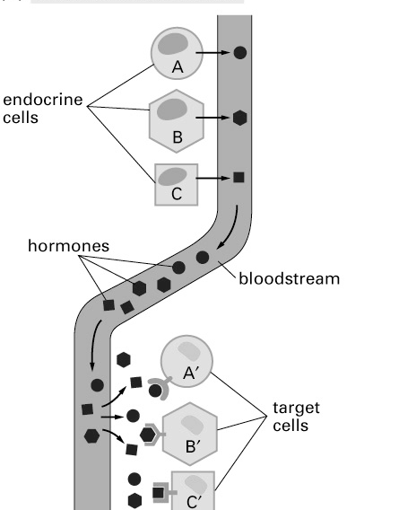
SINALIZAÇÃO ENDÓCRINA

Slide 22
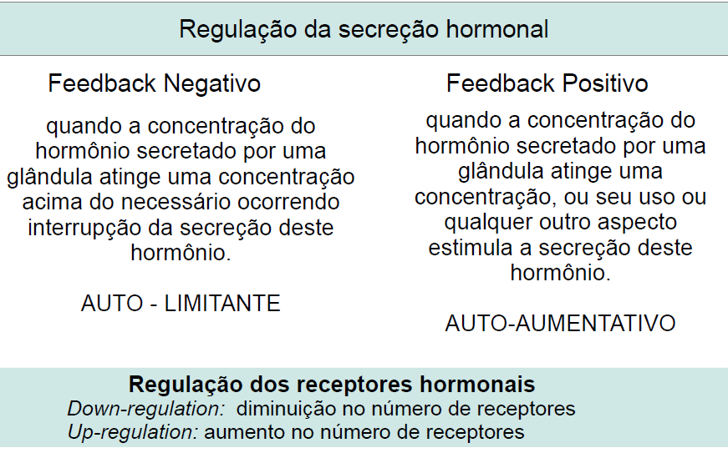

Slide 23
MECANISMOS DE AÇÃO HORMONAL: exemplos de retroalimentação negativa

Slide 28
HIPÓFISE (Pituitária)
tamanho de um grão de ervilha
localizada na fossa pituitária, logo abaixo da base do cérebro
Fixada ao hipotálamo pelo infundíbulo
Dividida em POSTERIOR OU NEUROHIPÓFISE e ANTERIOR OU ADENOHIPÓFISE

Slide 29
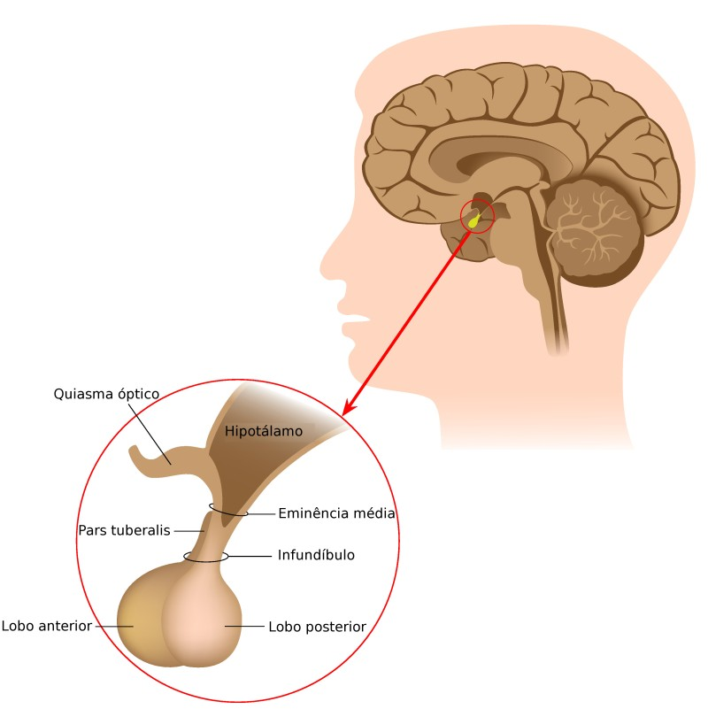

Slide 30
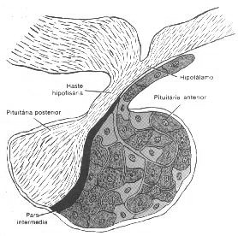
HIPÓFISE

Slide 31
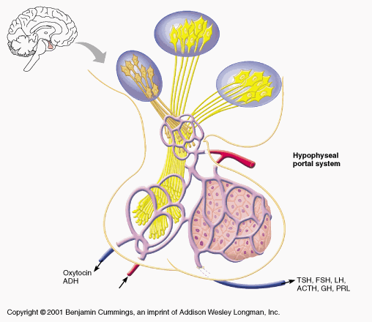
A HIPÓFISE E SUAS RELAÇÕES COM O HIPOTÁLAMO
Posterior
Anterior

Slide 32
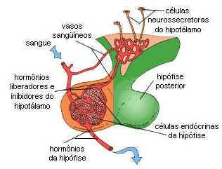
A HIPÓFISE E SUAS RELAÇÕES COM O HIPOTÁLAMO

Slide 33
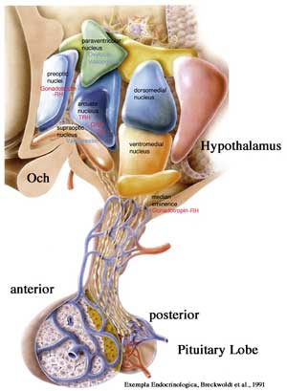
Os núcleos hipotalâmicos
Sistema porta-hipotalâmico-hipofisário
Axônios de neurônios hipotalâmicos

Slide 34
IMPORTÂNCIA DO HIPOTÁLAMO
Quase toda a secreção hipofisária é controlada por sinais hormonais e nervosos a partir do hipotálamo
O hipotálamo recebe sinais vindos de diversas fontes no sistema nervoso, que excitam ou inibem diversas porções do hipotálamo, utilizada para controlar secreções dos vários hormônios hipofisários

Slide 35
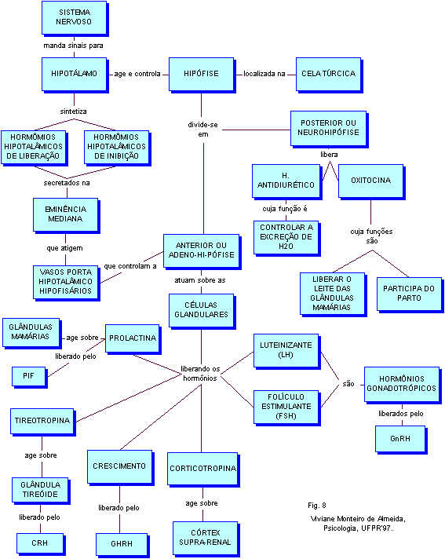

Slide 36
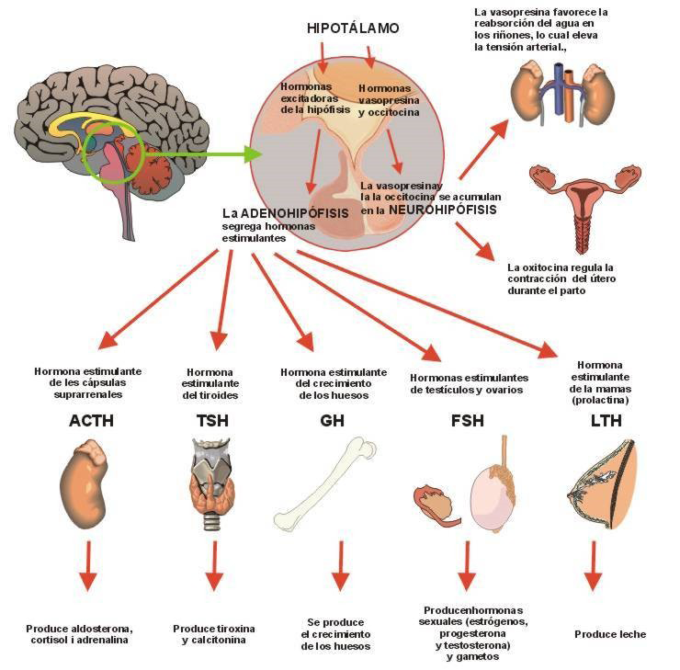

Slide 37
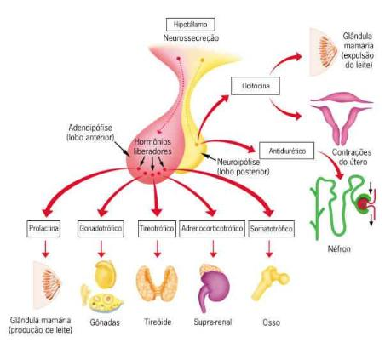

Slide 38
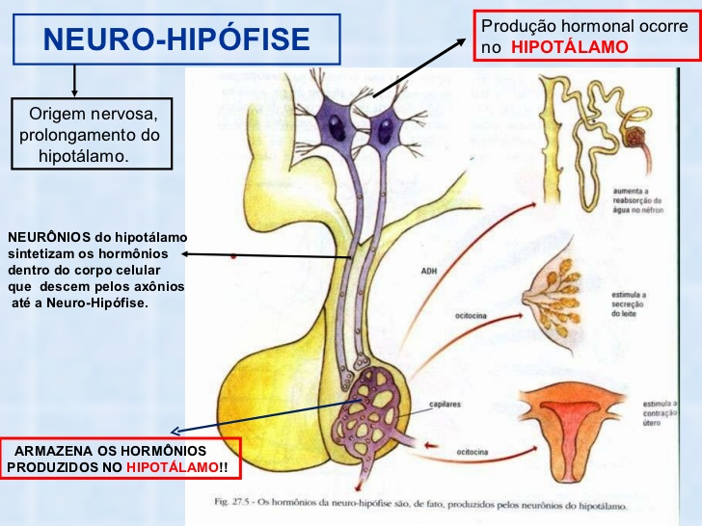

Slide 39
HORMÔNIO ANTIDIURÉTICO OU VASOPRESSINA(ADH)
efeito no volume de urina
↑reabsorção de água pelos túbulos renais de volta para o sangue
auxilia no controle do volume de líquido corporal
↓volume de urina (antidiurese)

Slide 40
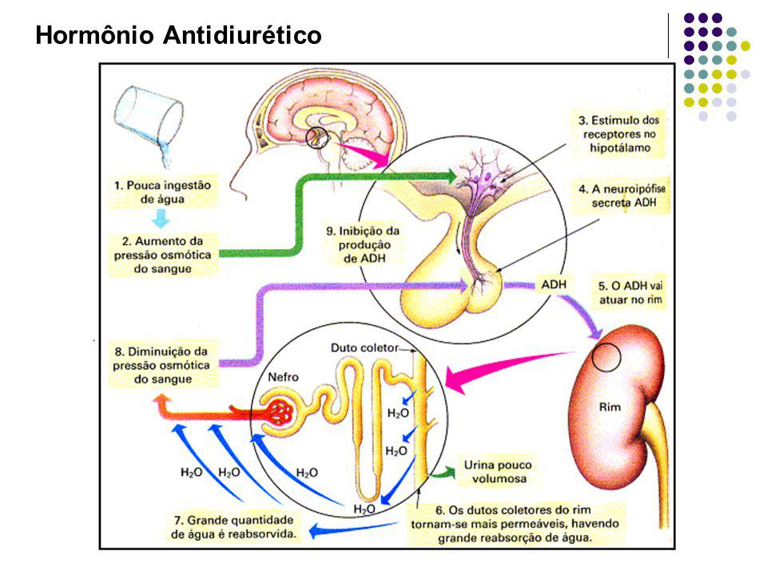

Slide 41
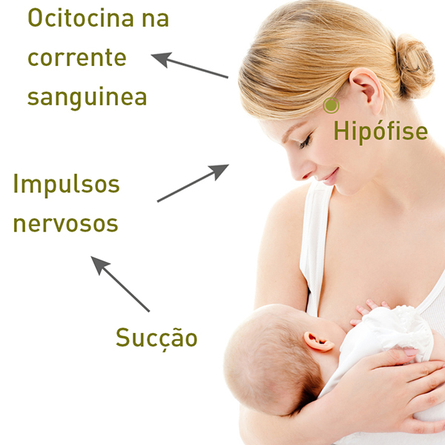
OCITOCINA (OT) – estimula a contração das células musculares lisas do útero grávido e as células contráteis das glândulas mamárias.

Slide 42
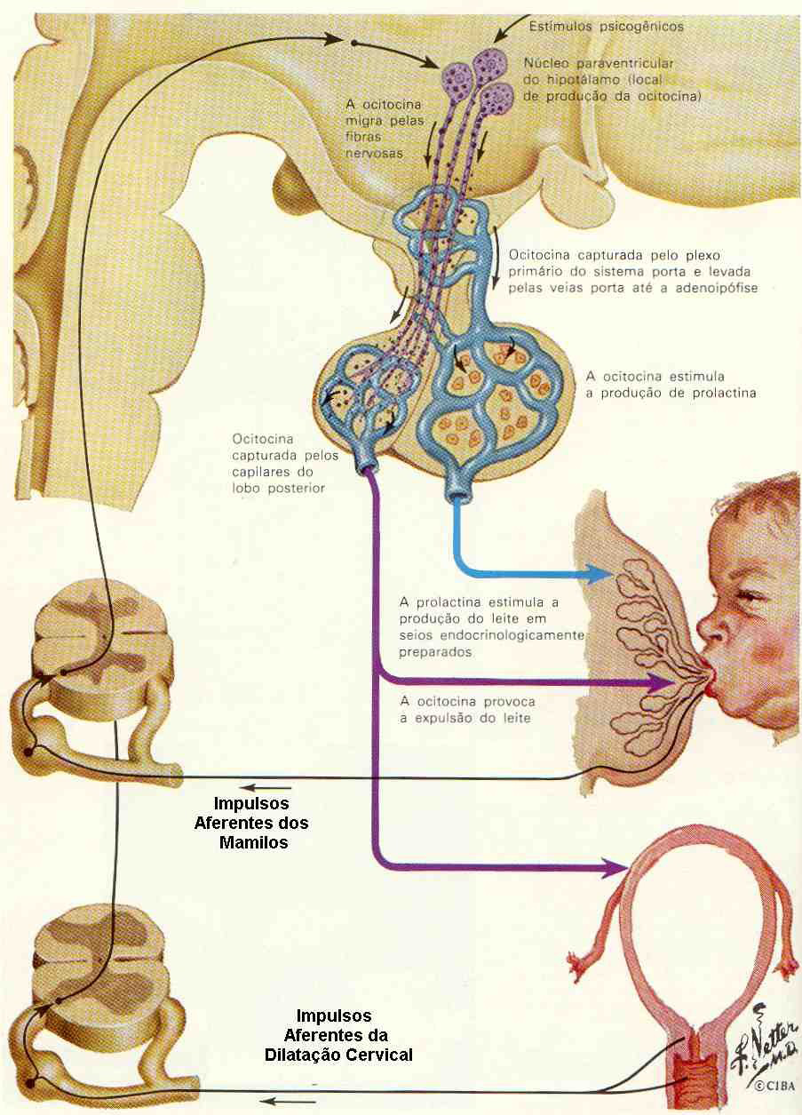

Slide 43
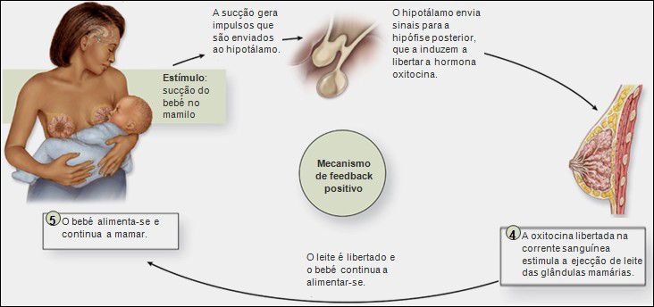

Slide 44
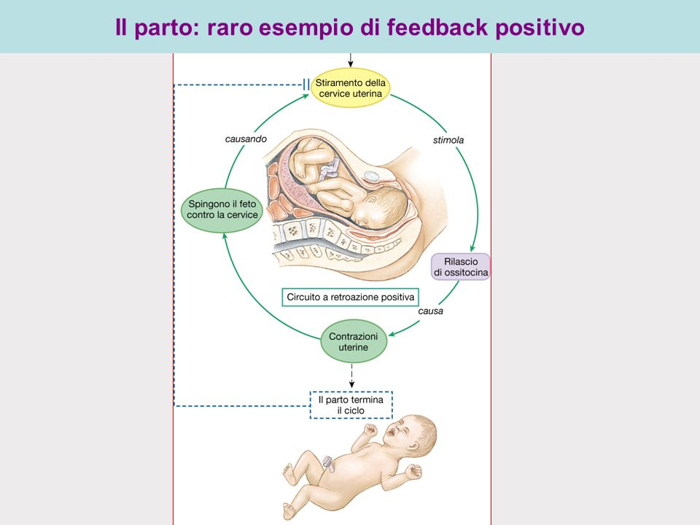

Slide 45
